Slide 1
Dự Án C# Mẫu
Bài 2: Thiết Kế dự Án
Giảng viên: Phan Viết thế

Slide 2
Mục tiêu
Thiết kế hệ thống phần mềm
Thiết kế dữ liệu
Thiết kế giao diện

Slide 3
Phần 1 Thiết kế hệ thống phần mềm

Slide 4
Thiết kế hệ thống phần mềm
Thiết kế hệ thống là quá trình phác thảo hệ thống dựa trên tài liệu phân tích yêu cầu hệ thống (SRS – System Requirement Specification)
Cụ thể cần phải thiết kế
Kiến trúc công nghệ
Giao diện người sử dụng
Dữ liệu
Lựa chọn thuật toán xử lý

Slide 5
Mô hình ứng dụng
Graphic User Interface
Business Logic Programming
Database
Thiết kế giao diện cho người sử
Lập trình cho các chức năng nghiệp vụ trong ứng dụng
Thiết kế CSDL cho ứng dụng

Slide 6
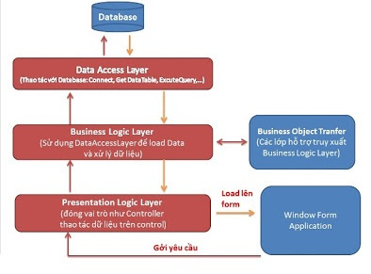
Mô hình công nghệ ứng dụng
3 Layer
Database
Provider
ADO.NET
ADO.NET: Nền tảng lập trình CSDL trong C# (ActiveX Data Object .NET)
Provider: các thư viện để tương tác với nguồn dữ liệu
Mô hình 3 layer: Data Access – Business Logic – Presentation Logic

Slide 7
Phần 2 Thiết kế dữ liệu

Slide 8
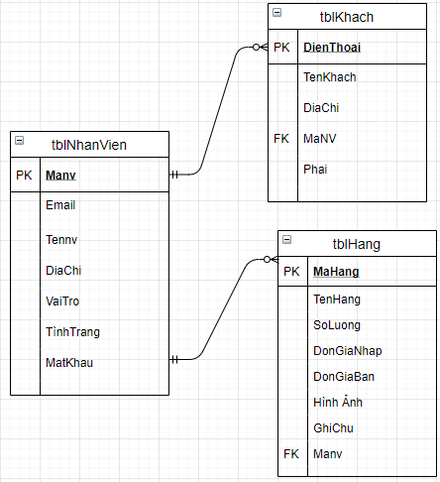
Sơ đồ ERD
Từ các yêu cầu khách hàng, đã xác định các thực thể và các thuộc tính (Bài 1), thiết kế sơ đồ ERD (dùng draw.io)

Slide 9
Lược đồ quan hệ NhanVien
Nhân Viên
Tên cột | Kiểu | Ràng buộc | Ghi chú
Id | int | Tự tăng | Số thứ tự
MaNV | VARCHAR(20) | Pk,NOT NULL, tự phát sinh theo mẫu NV + Id | Mỗi nhân viên có một mã nhận diện
Email | VARCHAR(50) | NOT NULL | Email dùng để đăng nhập và phục hồi mật khẩu
TenNV | NVARCHAR(50) | NOT NULL | Tên nhân viên
DiaChi | NVARCHAR(100) | NOT NULL | Dia chỉ
VaiTro | tinyint | NOT NULL | Nhân viên hay quản lý
TinhTrang | tinyint | NOT NULL | Có hoặc không Hoạt động
MatKhau | NVARCHAR(50) | NOT NULL | Mật khẩu

Slide 10
Lược đồ quan hệ Hàng
Hang
Tên cột | Kiểu | Ràng buộc | Ghi chú
MaHang | int | Pk,Tự tăng | Mã hàng
TenHang | nVARCHAR(50) | Pk,NOT NULL, tự phát sinh theo mẫu NV + Id | Tên hàng
SoLuong | int | NOT NULL | Số lượng nhập
DonGiaBan | float | NOT NULL | Đơn giá bán ra
DonGiaNhap | float | NOT NULL | Đơn giá nhập vào
HinhAnh | VARCHAR(400) | NOT NULL | Hình đại diện sản phẩm
GhiChu | NVARCHAR(20) | NOT NULL | Ghi chú
MaNV | NVARCHAR(20) | Fk,NOT NULL | Mã nhân viên khi đăng nhập

Slide 11
Lược đồ quan hệ Khách Hàng
KhachHang
Tên cột | Kiểu | Ràng buộc | Ghi chú
DienThoai | VARCHAR(15) | Pk | Số đt khách hàng
TenKhach | nVARCHAR(50) | NOT NULL | Tên khách hàng
Diachi | NVARCHAR(100) | NOT NULL | Địa chỉ
Phai | NVARCHAR(5) | NOT NULL | phái
MaNV | NVARCHAR(20) | Fk,NOT NULL | Mã nhân viên khi đăng nhập

Slide 12
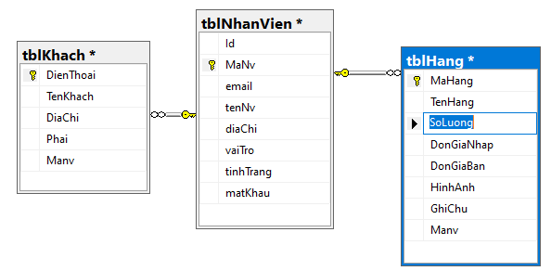
CSDL QLBanHang cài đặt trên SQL Server
Yêu cầu ràng buộc các relationship:
Update: CASCADE
Delete: NO ACTION

Slide 13

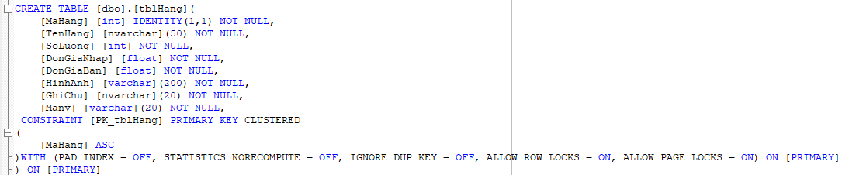
Hướng dẫn viết mã tạo CSDL

Slide 14
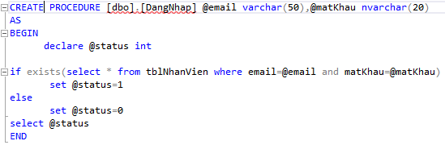
Hướng dẫn viết stored procedure
Viết các thủ tục lưu để thực hiện các thao tác thêm, xóa, sửa, hiển thị, tìm kiếm dữ liệu
sp_DangNhap()
sp_QuenMatKhau()
sp_DanhSachNv()
sp_DanhSachHang()
sp_ThongKeTonKho()
…..

Slide 15
Phần 3 Thiết kế giao diện

Slide 16
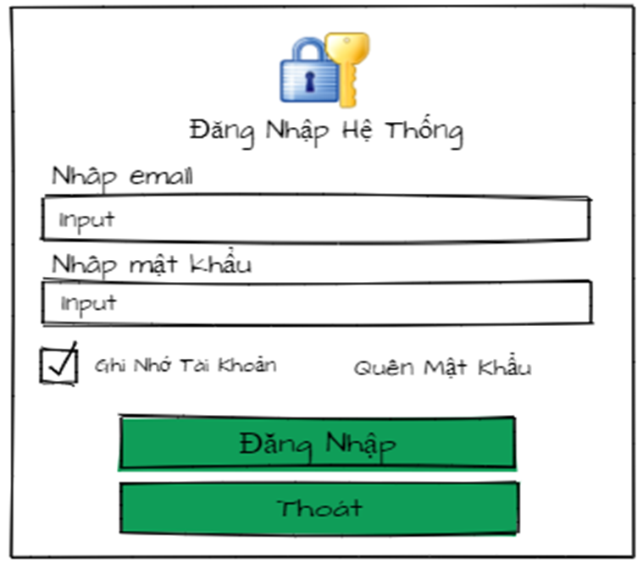
Thiết kế giao diện- Form-Control-UI/UX
Form chính là cửa sổ của một màn hình ứng dụng. Nó chứa đựng các dữ liệu, control trên đó và là cửa sổ giao tiếp giữa người sử dụng (user) và máy tính.
Control là các đối tượng nằm trong form, mỗi control bao gồm một tập property (thuộc tính), method(phương thức) và các event(sự kiện)

Slide 17
Thiết kế giao diện- Form-Control-UI/UX
UI/UX Designer là những người chuyên thiết kế giao diện/trải nghiệm người dùng cho sản phẩm. Nó có thể là giao diện của một website hoặc một app. Nhiệm vụ chính là đảm bảo tính thẫm mỹ và sự tiện dụng của nó.
UX là viết tắt của từ User Experience có nghĩa là trải nghiệm người dùng. Đơn giản hơn thì UX là những đánh giá của người dùng khi sử dụng sản phẩm: Website hay App của bạn có dễ sử dụng hay không, có thân việc bố trí sắp xếp bố cục như vậy đã được hay chưa? sản phẩm đó có đạt được mục đích đề ra không.
UI là viết tắt của từ User Interface có nghĩa là giao diện người dùng, bao gồm tất cả những gì người dùng có thể nhìn thấy như: màu sắc web, bố cục sắp xếp như thế nào, web/app sử dụng fonts chữ gì, hình ảnh trên web có hấp dẫn hay không,...

Slide 18
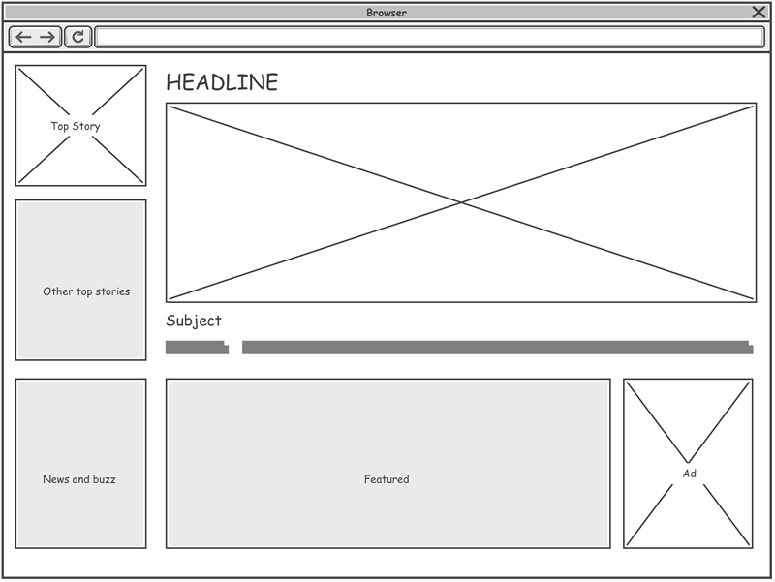
Mockups, Wireframes ,Prototype
wireframe sử dụng các yếu tố đồ hoạ đơn giản, như đường thẳng, hình hộp, hình học cơ bản với tông màu xám, đen, trắng để biểu thị thông tin về kiến trúc, nội dụng hay bố cục nguyên sơ nhất về sản phẩm

Slide 19
Mockups, Wireframes ,Prototype
Mockup là cấp độ tiếp theo từ Wireframe, là giai đoạn giữa và là cấu nối giữa cấu trúc ( wireframe) tới một bản mẫu. Đây là nơi các nhà thiết kế có thể sử dụng các yếu tố đồ hoạ sáng tạo.Các khối hình học cơ bản, tông màu nhạt nhẽo được thay thế bằng các yếu tố đồ hoạ tinh tế.

Slide 20
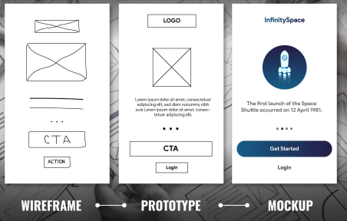
Mockups, Wireframes ,Prototype
Prototype là một mockup nhưng có thêm phần UX. Có nghĩa là ta có thể click vào một button, có thể chuyển screens, có thể show dữ liệu giả. https://wireframepro.mockflow.com/
Phân biệt Mockups, Wireframes ,Prototype:

Slide 21
Sơ đồ giao diện
Màn hình chào
Đăng nhập
Quên mật khẩu
QL_Nhân Viên
Giao diện chính
Đổi mật khẩu
QL_Sản Phẩm
Đăng xuất
Tổng hợp/thống kê
QL_Khách Hàng
Hướng dẫn
Giới thiệu

Slide 22

Màn hình đăng nhập
Các thành phần trên form và mockup giao diện
Control | Name | Text
Lable | lblemail | Nhập email
Lable | lblmatkhau | Nhập mật khẩu
Lable | lbldangnhap | Đăng Nhập Hệ Thống
Checkbox | chkghinhotk | Ghi Nhớ Tài Khoản
PictureBox | picdangnhap | Icon đăng nhập
button | btndangnhap | Đăng Nhập
button | btnthoat | Thoát
button | btnquenmatkhau | Quên Mật Khẩu
Textbox | txtemail
Textbox | txtmatkhau

Slide 23
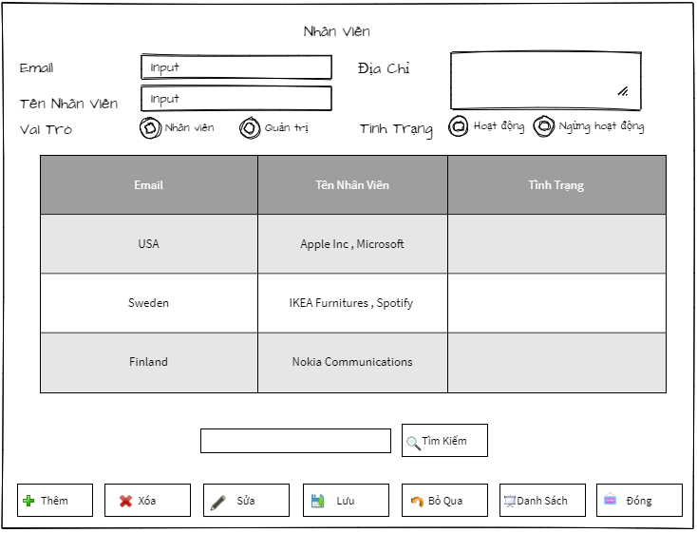
Màn hình quản lý nhân viên
Các thành phần trên form và mockup giao diện (demo)
Control | Name | Text
Lable |  | Email, Tên Nhân Viên, Địa Chỉ, Vai Tro, Tình Trạng
Radio button | rbNhanvien, rbQuantri, rbHoatDong, rbNgung | Nhân Viên, Quản Trị Hoạt Động, Ngừng Hoạt Động
button | btnThem, btnXoa, btnSua, btnLuu, btnBoqua, btnDanhsach, btnDong, btnTimkiem | Thêm,Xóa,Sửa,Lưu, Bỏ Qua,Danh Sách,Đóng, Tìm Kiếm (các icon tương ứng)
Textbox | txtemail, txtTennv, txtDiachi, txttimKiem

Slide 24
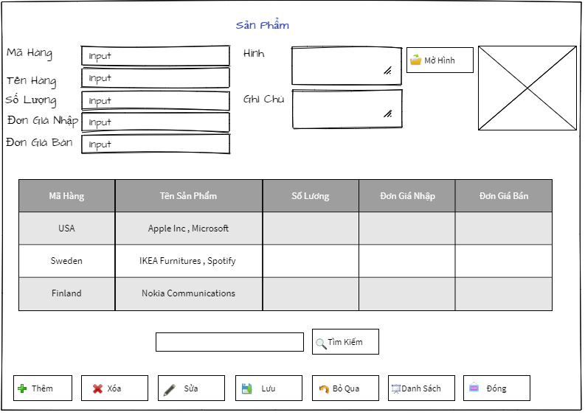
Màn hình quản lý sản phẩm
Các thành phần trên form và mockup giao diện
Control | Name | Text
Lable |  | Mã Hàng, Tên Hàng, Số Lượng, Đơn Giá Nhập, Đơn Giá Bán, hình, Ghi Chú
button | btnThem, btnXoa, btnSua, btnLuu, btnBoqua, btnDanhsach, btnDong, btnTimkiem, btnMo | Thêm,Xóa,Sửa,Lưu, Bỏ Qua,Danh Sách,Đóng, Mở Hình, Tìm Kiếm (các icon tương ứng)
Textbox | txtMahang, txtTenhang, txtSoluong, txtDongianhap, txtDongiaban, txthinh,txtGhichu, txtTimkiem

Slide 25
Sumarry
Thiết kế hệ thống phần mềm
Thiết kế dữ liệu
Thiết kế giao diện

Slide 26


